Slide 1
Hunting snake
Giảng viên hướng dẫn : Trương Toàn Thịnh
Mai Anh Tuấn

Slide 2
Nhóm 7
- 20127318 – Phan Trí Tài
- 20127441 – Võ Minh Anh
- 20127302 – Đinh Anh Quốc
- 19127301 – Trương Minh Trí

Slide 3
Game play
Người chơi sẽ sử dung 4 phím A, W, S, D để điều khiển con rắn ăn food.
Mỗi lần ăn 1 food thì độ dài rắn sẽ tang lên.
Độ dài ban đầu của con rắn sẽ là 4 và mỗi vòng sẽ có 4 food, sau khi người chơi điều khiển con rắn ăn đủ 4 food sẽ phải điều khiển con rắn qua cổng để qua Round tiếp theo
Tốc độ di chuyển của con rắn sẽ tăng dần theo từng Round

Slide 4
Kiến thức sử dụng
Ngôn ngữ: C++
Sử dung struct và con trỏ
Kiến thức đồ hoạ C++
Đọc ghi file
Thao tác với bàn phím sử dung ngôn ngữ C++

Slide 5
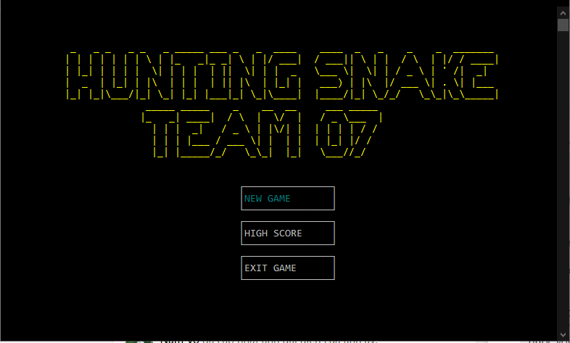
Giao diện Chính

Slide 6
Giao diện chính sẽ có 3 mục:
+ New Game: Tạo một người chơi mới và bắt đầu từ round 1
+ High Score: Bảng điểm của những người chơi được xếp từ cao điểm nhất tới thấp nhất
+ Exit game: Để thoát trò chơi

Slide 7
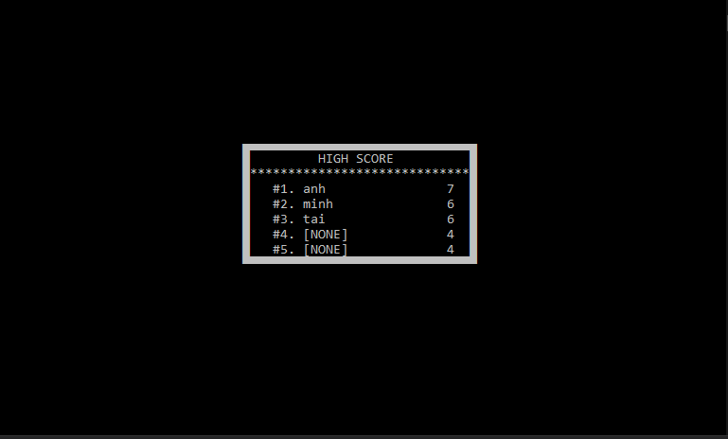
Giao diện của highScore

Slide 8
High Score là nơi để hiển thị người có số điểm cao nhất đạt được khi chơi trò chơi
[None] : chưa có người chơi và số điểm được lưu sẽ luôn là 4 ( độ dài mặc định của rắn)
Bảng sẽ lưu tên và điểm của 5 người chơi có số điểm cao nhất

Slide 9
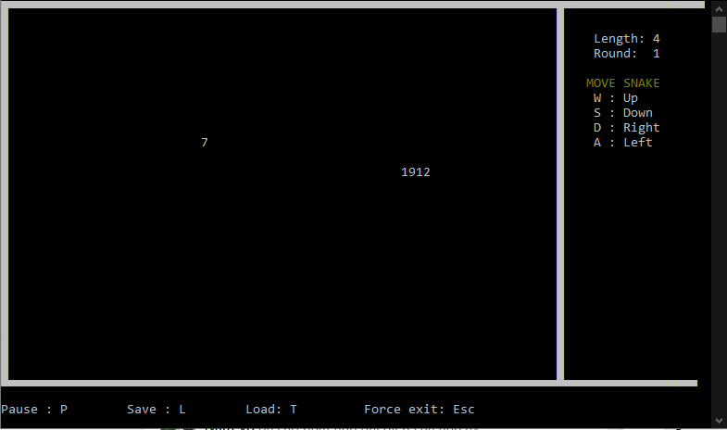
Giao diện ingame

Slide 10
Giao diện ingame sẽ có những chức năng:
+ Bảng hiển thị bên tay phải: hiện thị Round, Length và các nút dùng để di chuyển con rắn
+ Pause : dừng trò chơi
+ Save: Dùng để lưu Round và Length của rắn
+ Load: dùng để load Round và Length của rắn đã được Save
+ Force Exit: Exit game

Slide 11
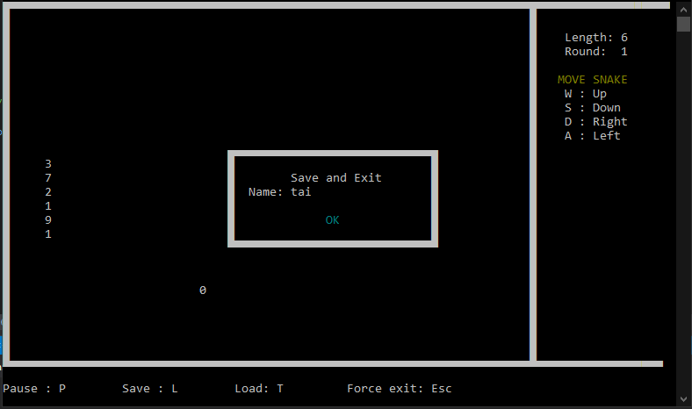
Màn hình save game

Slide 12
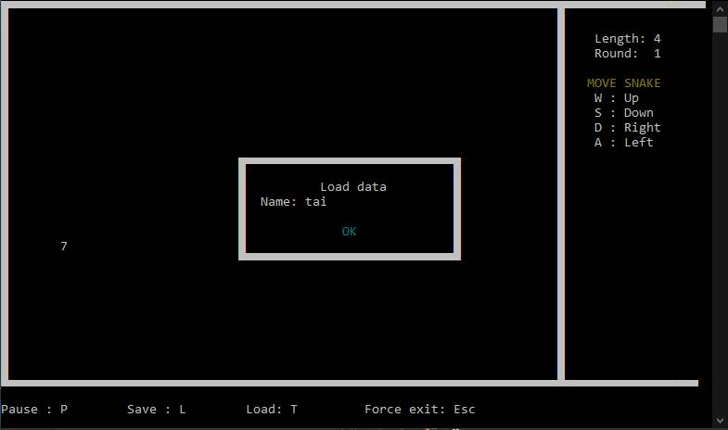
Màn hình load game

Slide 13
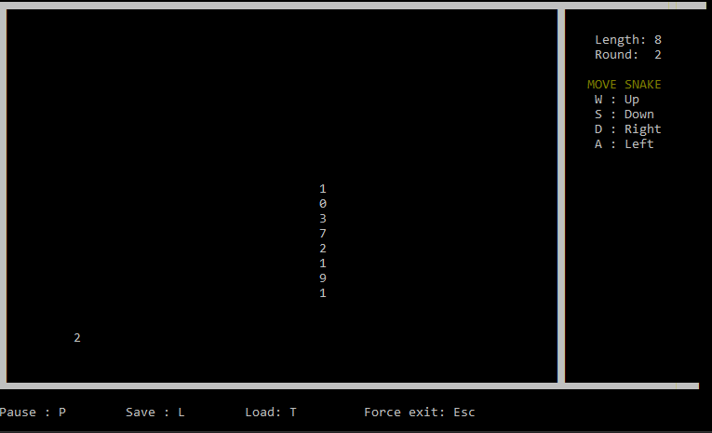
Qua màn

Slide 14
Khi qua màn Round sẽ tăng lên nhưng Length của con rắn vẫn không thay đổi
Vị trí bắt đầu của màn mới sẽ là vị trí của Gate ở màn cũ

Slide 15
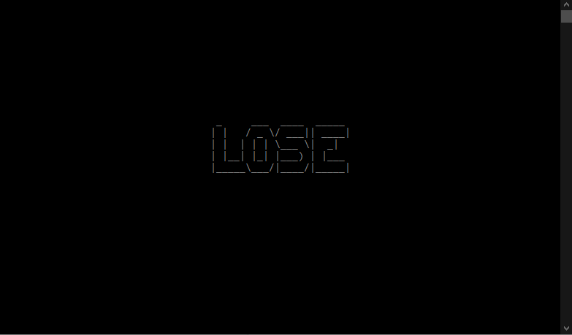
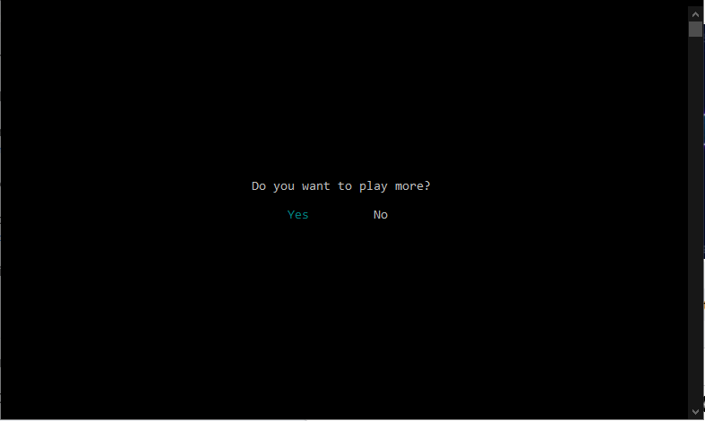
Giao diện khi va chạm

Slide 16
Khi thua bạn có 2 sự lựa chọn:
+ Chơi tiếp và reset lại từ Round 1, Length 4 : Yes
+ Thoát game : No

Slide 17
Những điều đã làm được
Khi đầu rắn chạm thân rắn sẽ được tính là thua
Save/Load game
Giữ cho Length của rắn không đổi khi qua màn mới
Tạo Gate cho rắn khi đã ăn được 4 food
Animation cho rắn
Main menu
Âm thanh ở Menu, khi chơi và khi chết

Slide 18
Những điều chưa làm được
- Lúc chọn No khi thua không quay lại màn hình Menu mà thoát game luôn

Slide 19
Demo game

